Slide 1


КАК УЧИТЫВАТЬ ВЛИЯНИЕ КОРПОРАТИВНОЙ КУЛЬТУРЫ ПРИ РЕАЛИЗАЦИИ ПРОЕКТОВ
Ирина Матвеева
Управляющий партнер Escalate
www.e-escalate.ru

Slide 2


Кто я
Бизнес-коуч, фасилитатор, консультант по организационному развитию.
Эксперт в области HR и CX. Executive coach.
Занимаюсь развитием людей и организаций
Увлекаюсь командами, руководителями, коммуникациями, организационными изменениями и клиентским сервисом
15 лет в HR, лидер IT HR сообщества
10 лет в разработке IT-решений
Практикующий коуч: с 2010
Фасилитатор, член АРФ
7 лет проектной деятельности в орг.консалтинге

Slide 3
О чем
Корпоративная культура и как она влияет на реализацию проекта
Над водой и под водой.
Интегральный подход для анализа корпоративной среды
Корпоративная культура.
Как провести экспресс-диагностику корпоративной культуры?
Управление изменениями.
Как оценить организационную готовность к цифровой трансформации
Как строить работу с заинтересованными сторонами
Notes:
интегральный подход к анализу корпоративной среды
оценка готовности организации к цифровой трансформации
проведение экспресс-диагностики корпоративной культуры и влияния культуры организации на проект
взаимодействие с ключевыми участниками проекта с учетом результатов анализа культуры организации

Slide 4
Что будет для вас хорошим результатом? На какой вопрос хотите себе ответить?

Slide 5
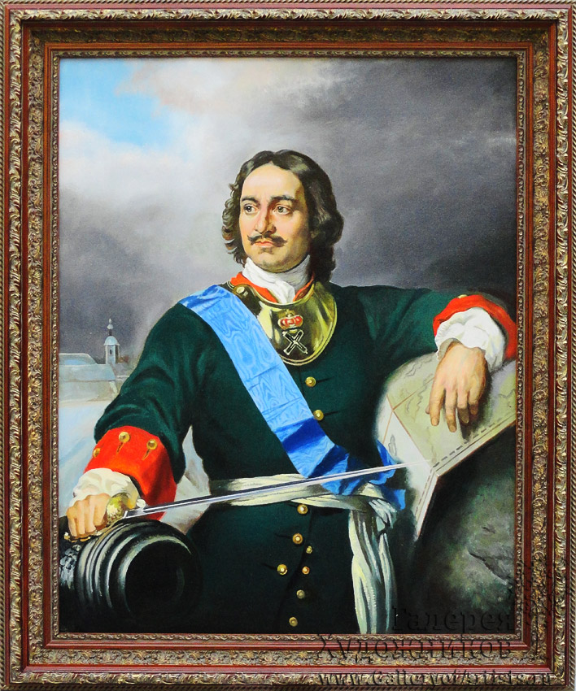
Ты кто?

Slide 6
Почему случился фейл?
Бюджет (((
Сроки (((
Заказчик (((
Исполнители (((
Ваш вариант (((
ОЖИДАНИЯ
ФАКТЫ
Проектируем от «идеальной» картинки
Опираемся на свой опыт и убеждения
Мои обязанности – работа аналитика
Процессы – это хорошо! Люди хотят автоматизации
ЗАЧЕМ?
Когнитивные искажения
Компании отличаются корпоративной культурой
Есть ли организационная готовность к изменениям?
Сопротивление среды – ожидать!
Кому Это Надо?

Slide 7
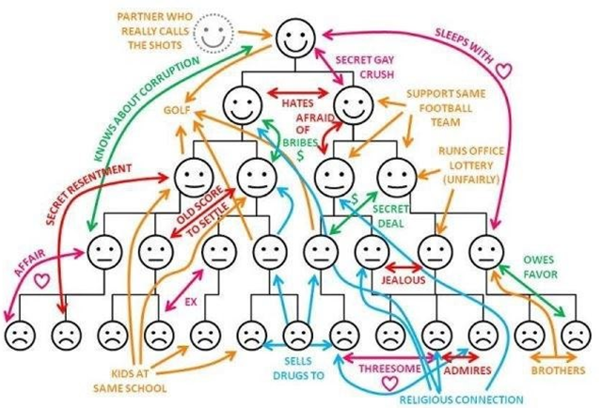
«Культура ест стратегию на завтрак»
П.Друкер

Slide 8

Система и системный подход

Slide 9
Где мы? Жизненный цикл организации
Размер бизнеса
Расцвет
Стабильность
С изменением этапа жизненного цикла изменяется корпоративная культура.
Когда у организации появляется запрос на автоматизацию и трансформацию IT-систем?
Юность
Зрелость
Детство
Ранняя
старость
Кризисы
развития
компании
Младен
-
чество
Старость
Смерть
Вынашивание
Рост
Старение
Время
(модель И.Адизеса)
Notes:
Модель Адизиса
Логика и стадии развития организации
Каждая организация проходит определенные и закономерные стадии развития, аналогичные жизненному циклу.
Чтобы выжить, организация должна постоянно развиваться. На каждой стадии развития необходимо предупреждать и решать возникающие проблемы, которые могут привести к гибели организации
При анализе развития компании можно опираться на модель жизненного цикла, которая уподобляет развитие организации развитию живого организма.
Модель показывает, что до расцвета доживают далеко не все компании, за расцветом неизбежно следует старость бизнеса, а затем смерть. Модель определяет ряд опасностей, которые ожидают любую компанию на пути своего развития, но не дает ответа на вопрос: к какому организационному состоянию компания должна стремиться, чтобы подольше задержаться в фазе расцвета?

Slide 10
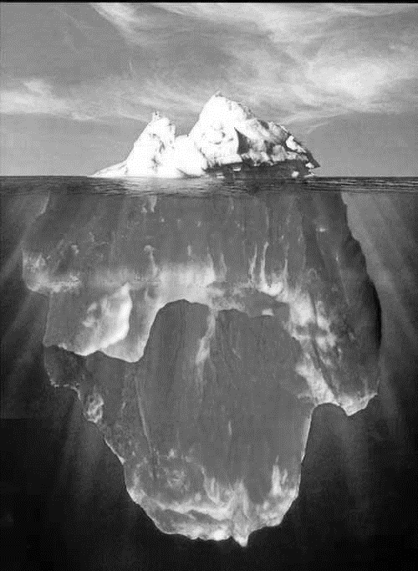
Модель Айсберга
Действия,поведение
Результаты
Показатели,документы
20%
Картина мира
Ценности
Философия
Принципы
Убеждения
Отношение
Чувства
Эмоции
Настроение
Культура
80%

Slide 11
Интегральный подход. Кладем айсберг на бок... )

Slide 12

Интегральная карта Кена Уилбера
индивидуальное
ЗАЧЕМ. Смыслы
КАК. Поведение
Кому это надо?
Что я хочу?
Зачем?
Как я к этому отношусь?
Моя роль: за что отвечаю?
Как я к ним отношусь?
------------
------------
------------
Делать
по-другому!
Не-факты
ЧТО. Системы
факты
С КЕМ. Культура
Язык
Истории о компании
Стиль управления
Лидеры мнений
С кем дружим, с кем нет
Субкультуры: мы-они?
Как относимся к…?
Результаты
Показатели
Структуры
коллективное
Кен Уилбер. Интегральная карта
Notes:
Распечатка Карты

Slide 13
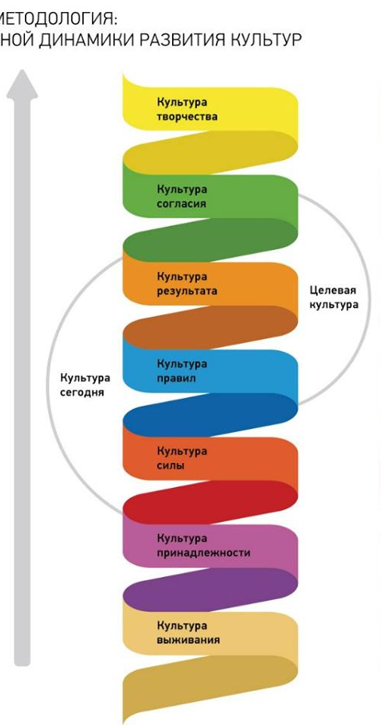
Спиральная динамика Грейвза.
Ценностные «мемы».
Я
Мы
Устойчивый мир – бирюзовый
Синергизм – желтый
Сообщество, экология, СОТРУДНИЧЕСТВО – зеленый
УСПЕХ, конкуренция – оранжевый
ПОРЯДОК – синий
Энергия и ВЛАСТЬ – красный
Идентификация, ПЛЕМЯ – фиолетовый
Выживание – бежевый
Что почитать?
Бек «Спиральная Динамика»
Ф.Лалу. «Открывая организации будущего»
Notes:
Организация – и отдел компании может быть в таком состоянии.
Enterprise

Slide 14
«Здоровье» организации. Какая
потребность не насыщена?
САМО
РЕАЛИЗАЦИЯ
ПРИЗНАНИЕ
ПРИНАДЛЕЖНОСТЬ
БЕЗОПАСНОСТЬ
ФИЗИОЛОГИЧЕСКИЕ
злость
ОБИДЫ, КОНФЛИКТЫ, ЗАБАСТОВКИ
ЛЮДИ ЖАЛУЮТСЯ НА ТО, ЧТО ДЛЯ НИХ ВАЖНО!
страх
МАРКЕРЫ
ПРОБЛЕМ
ЖАЛУЮТСЯ,
НОЮТ
СЛУХИ,
ТРОЛЛИНГ,
Fingerpointing
«РОБОТЫ»
ЧАСТО БОЛЕЮЩИЕ
По Мотивам А.Маслоу

Slide 15

Невидимая команда: заинтересованные и влияющие стороны
Заинтересованные стороны Причины
Полномочия?
Власть повлиять на результат?
Харизма?
Экспертиза?
У кого «болит»?
?
внешние внутренние
По отношению к проекту, идее
Клиенты
Конкуренты
Opinion Makers
?
Notes:
Добавить: невидимая команда – invisible team. Советники… opinion makers – харизматичные люди без должностей. Influencer
КЕЙСЫ НУЖНЫ – истории из жизни и инструменты. Когда инструменты не работают? Не серебряная пуля.
Своевременное обнаружение заинт.лиц – политических лиц – это ПОБЕДА!
Секретарша МАША!! - мы работаем не с ролями, а с людьми!
У кого БОЛИТ – на том и ехать.
КК – набор корп.мифов…

Slide 16
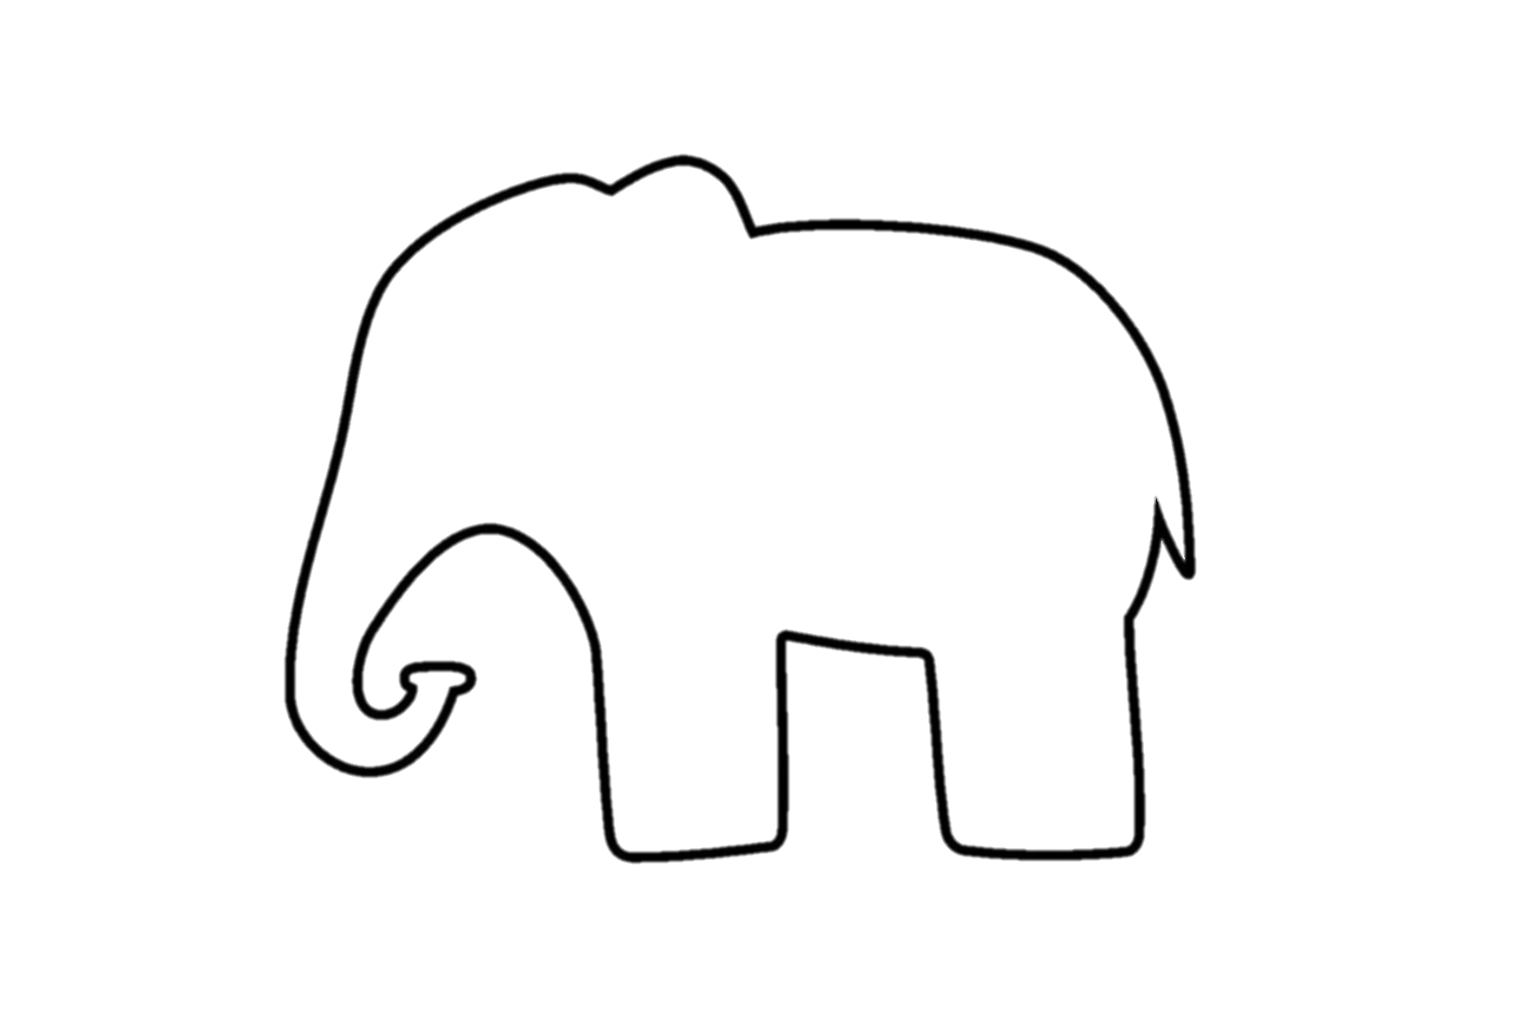
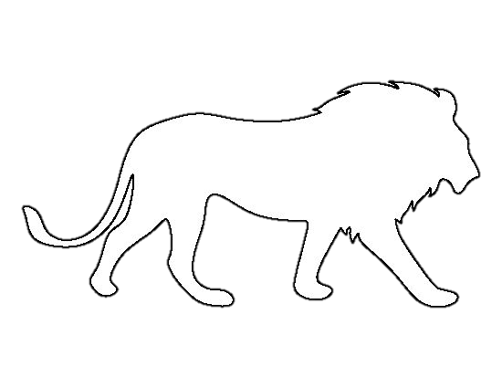
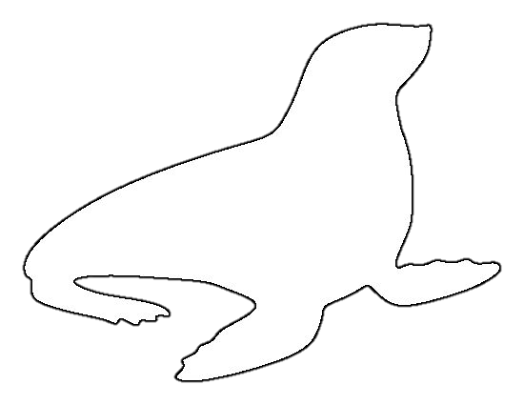


Сгруппировать
ВЛИЯНИЕ
ИНТЕРЕС, МОТИВАЦИЯ

Slide 17
Выбрать стратегии коммуникации
Вовлекать!
Сотрудничать
ВЛИЯНИЕ
Наблюдать
Информировать
ИНТЕРЕС, МОТИВАЦИЯ

Slide 18
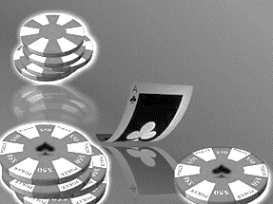
Выбрать методы реализации:
строим социальный граф
ВЛИЯНИЕ
Кто?
ИНТЕРЕС
Notes:
Социальный граф

Slide 19

Что меняем? Мы работаем не с ролями, а с людьми!
Стейкхолдер | Перестать делать | Позволить случиться | Помогать делать | Делать | Действия
Дмитриев К.А.
Костина И.М.
Королева В.С.
Еленский С.Б.
Notes:
Какими эти люди являются и какими они должны быть. И если это Топ-1 – в этом главная угроза. Чтобы снимать риски провалы проекта.

Slide 20
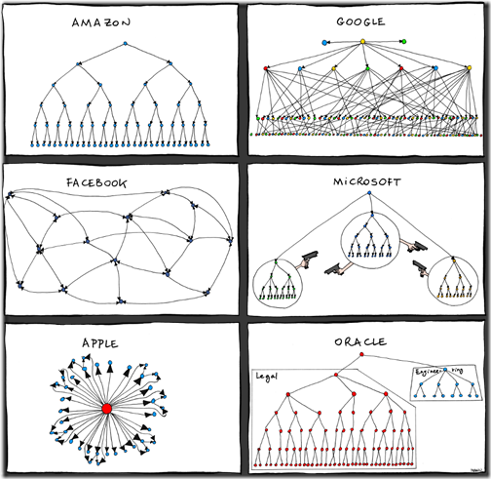
Выбрать канал коммуникаций
Cети связей!
Opinion makers
Влияющие стороны
Notes:
С поднятием по СД уплощается структура. И появляется Коллективная ответственность. СОЦИАЛЬНЫЙ ГРАФ – через кого происходит влияние на ЛПР.

Slide 21
Методы реализации изменений
"Мягкие" методы |  | "Жесткие" методы
Сдерживающие силы |  | Способствующие силы
Сложная ситуация |  | Простая ситуация
Культура Организма |  | Культура Механизма
Организационный уровень |  | Индивидуальный уровень
Демократия |  | Автократия
Эмоциональный взгляд |  | Рациональный взгляд
Больше адаптеров |  | Больше инноваторов
Отсутствие жестких ограничений |  | Наличие жестких ограничений (н-р, дедлайн)
Готовы ли люди к изменениям?
Эмоциональная вовлеченность vs. Техническая сложность изменений
Андрей Теслинов «Управление изменениями»

Slide 22
Интегральная карта Кена Уилбера
индивидуальное
ЗАЧЕМ. Смыслы
КАК. Поведение
Кому это надо?
Что я хочу?
Зачем?
Как я к этому отношусь?
Моя роль: за что отвечаю?
Как я к ним отношусь?
------------
------------
------------
Делать
по-другому!
Не-факты
факты
С КЕМ. Культура
ЧТО. Системы
Язык
Истории о компании
Стиль управления
Лидеры мнений
С кем дружим, с кем нет
Субкультуры: мы-они?
Как относимся к…?
Результаты
Показатели
коллективное
Кен Уилбер. Интегральная карта

Slide 23

Заходите через открытое окно
индивидуальное
ЗАЧЕМ. Смыслы
КАК. Поведение
Я, эмоции
Смыслы, ценности
Что делать и как делать
Entrepreneur
Producer
Не-факты
факты
С КЕМ. Культура
ЧТО. Системы
Отношения, люди, команда
Схемы, цифры, цели
Integrator
Administrator
коллективное
PAIE – модель И.Адизеса
Notes:
Christal knows см.
Тесты. Наложить на ИК, не плодить много схем.

Slide 24
Ключевые маркеры для экспресс-анализа корпоративной среды
Лингвистические особенности речи.
Спиральная Динамика: ценностные мемы. Чтобы понимать, откуда и куда компания осуществляет переход, с каким конкретно сопротивлением вы столкнетесь, и определить точки влияния (стейкхолдеров).
Ключевые дефицитарные потребности по А.Маслоу. Использовать для снятия барьеров, помогая людям стать союзниками.
Модель Адизеса PAIE. Заходить через «открытое окно», говорить на языке стейкхолдера для установления доверия.
Если вам кажется, что вам не повезло с Заказчиком, значит у вас не достаточно информации. Ищите тот рычаг, информационный или влияющий, который поможет перейти на «светлую сторону».

Slide 25
Резюме
Корпоративная культура – продукт этапа развития компании и личностей отцов-основателей. Это среда, которая влияет на успех проекта.
Анализ корпоративной культуры позволяет оценить готовность организации к трансформации и снизить риски для проекта.
Взаимодействие со стейкхолдерами важно проектировать, используйте «сети связей». Влияющие и заинтересованные стороны (стейкхолдеры) могут быть внешними по отношению к проекту.
А вам - удалось ответить на свой вопрос? Насколько?

Slide 26

“The best way to predict the future
is to create it.”
Peter Drucker
Ирина Матвеева
irigma@gmail.com, +7 (911) 218 27 01

